Slide 1
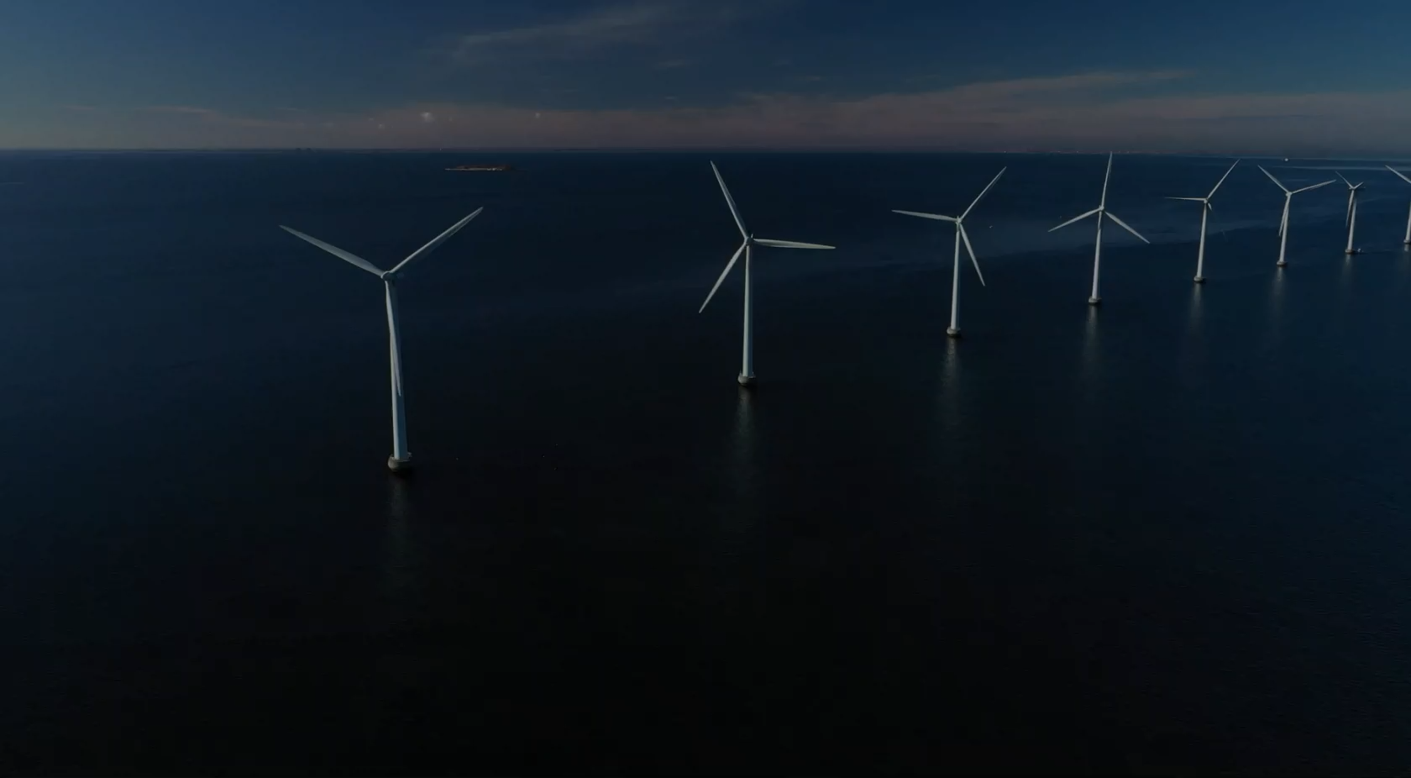


Lidenskap for kunnskap
– sammen for bærekraft
NORCE er et uavhengig forskningsinstitutt, som leverer forskning til offentlig og privat sektor, slik at det kan tas kloke og bærekraftige valg for fremtiden.

Slide 2
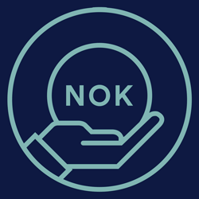



NORCE er et uavhengig forskningsinstitutt, som leverer forskning til offentlig og privat sektor, slik at det kan tas kloke og bærekraftige valg for fremtiden.
950
mnok
750
ansatte
50
nasjonaliteter
75%
doktorgrad

Slide 3
NORCE er et uavhengig forskningsinstitutt, som leverer forskning til offentlig og privat sektor, slik at det kan tas kloke og bærekraftige valg for fremtiden.
Lokalt forankret med globalt perspektiv
950
750
50
75%
mnok
ansatte
nasjonaliteter
doktorgrad
NORCE er nasjonalt ledende og representert langs hele norskekysten. Med stor lokal tilstedeværelse, åpner vi for tettere samarbeid med unike fag- og kompetansemiljøer, næringsliv og myndigheter.

Slide 4

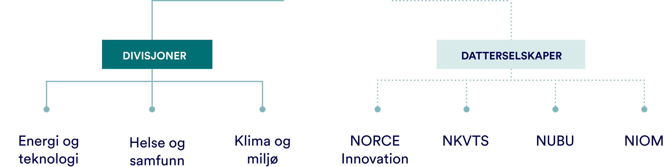
Slik er vi organisert
Lokalt forankret med globalt perspektiv
NORCE er nasjonalt ledende og representert langs hele norskekysten. Med stor lokal tilstedeværelse, åpner vi for tettere samarbeid med unike fag- og kompetansemiljøer, næringsliv og myndigheter.
Notes:
NORCE er representert langs hele Norge. Med stor lokal tilstedeværelse, åpner vi for tettere samarbeid med unike fag- og kompetansemiljøer, næringsliv og myndigheter. Det kommer forskningen til gode.

Slide 5
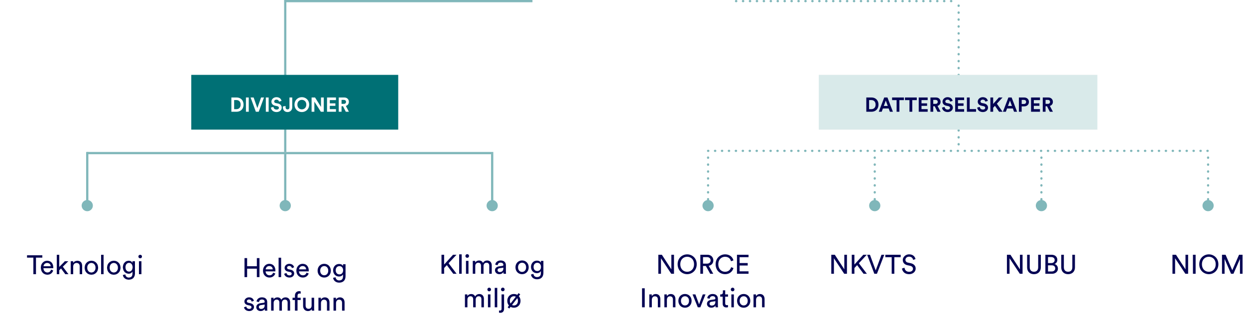
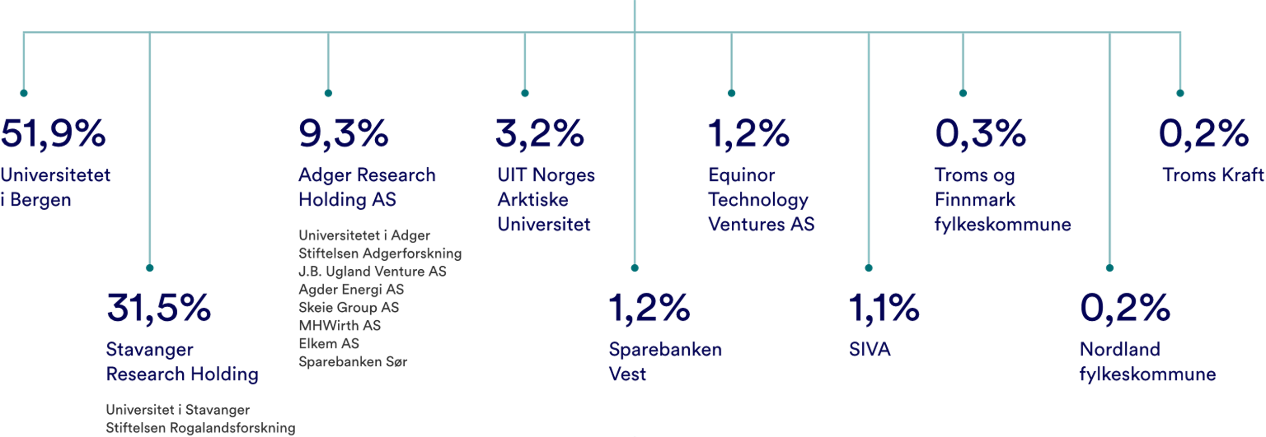
Slik er vi organisert
Aksjonærer

Slide 6

Aksjonærer
Innsatsområder
Vårt mål er å bidra til å løse store samfunnsutfordringer som klimaendringer, energiomstilling, eldrebølge, sosial ulikhet og ungt utenforskap.
Derfor har vi samlet vår kompetanse på tvers av fag i fire forskjellige innsatsområder, slik at vi enklere kan legge tydelige strategier rundt de konkrete utfordringene.

Slide 7
Aksjonærer
etter fusjon med NORUT
Innsatsområder
Vårt mål er å bidra til å løse store samfunnsutfordringer som klimaendringer, energiomstilling, eldrebølge, sosial ulikhet og ungt utenforskap.
Derfor har vi samlet vår kompetanse på tvers av fag i fire forskjellige innsatsområder, slik at vi enklere kan legge tydelige strategier rundt de konkrete utfordringene.
1
Trygge samfunn
2
Bærekraftig energiproduksjon
3
Klimautfordringer
4
Bærekraftig hav og kyst

Slide 8

Innsatsområder
Vårt mål er å bidra til å løse store samfunnsutfordringer som klimaendringer, energiomstilling, eldrebølge, sosial ulikhet og ungt utenforskap.
Derfor har vi samlet vår kompetanse på tvers av fag i fire forskjellige innsatsområder, slik at vi enklere kan legge tydelige strategier rundt de konkrete utfordringene.
1
2
Trygge og gode samfunn
Fremtidens energi
3
4
Klima- og miljørisiko
Bærekraftig hav og kyst
Forskning rundt sikkerhet
og sosial bærekraft i samfunnet.
Notes:
Vårt mål er å bidra til å løse store samfunnsutfordringer som bærekraftig utvikling, klima, miljø, økonomi og sosiale forskjeller. Det kreves fokus for å løse så store utfordringer.
Derfor har vi samlet vår kompetanse på tvers av fag og organisering i fire forskjellige satsningsområder, slik at vi enklere kan legge tydelige strategier rundt de konkrete utfordringene.

Slide 9
Unge som faller fra trenger først og fremst en voksen som ser dem
1
Trygge og gode samfunn
Forskning rundt sikkerhet
og sosial bærekraft i samfunnet.

Slide 10

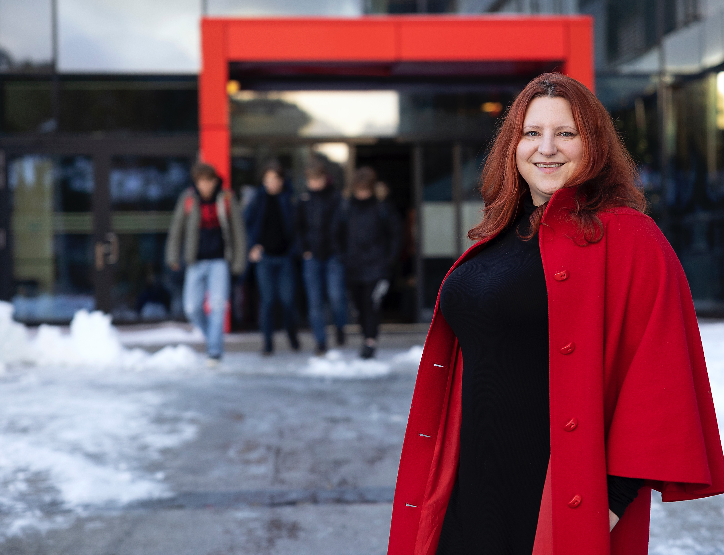
1
Trygge og gode samfunn
Unge som faller fra trenger først og fremst en voksen som ser dem
2
Bærekraftig energiproduksjon
Forskning rundt
fremtidens energiformer.
Notes:
NORCE har satset en million kroner på internprosjektet (KOS) Ungt utenforskap for å samle mer kunnskap på feltet. Et av prosjektene i tilknytning er gjort for Kommunenes Sentralforbund. Forsker Rebecca Lynn Radlick og kolleger har tatt for seg 150 studier på unge voksne som ikke er i arbeid eller utdanning. Rapportene viser at unge som faller fra først og fremst trenger en voksen som ser dem. Rapportene viser også at vi ikke har så mange som faller fra som i resten av OECD, men de som faller – de faller hardere enn i resten av OECD. Og hjelpen de trenger er en som ser dem. NORCE fortsetter satsingen innenfor feltet og jobber tett med alle aktører på feltet.
https://forskning.no/arbeid-barn-og-ungdom-skole-og-utdanning/unge-som-faller-fra-trenger-forst-og-fremst-en-voksen-som-ser-dem/1899544
https://www.ks.no/contentassets/25072fbf9d4d4577899c335e431117d7/Unge-utenfor-arbeid-opplering-og-utdanning.pdf

Slide 11
2
Fremtidens energi må ikke bare lages, den må lagres
Fremtidens energi
Forskning rundt
bærekraftige energiløsninger.

Slide 12
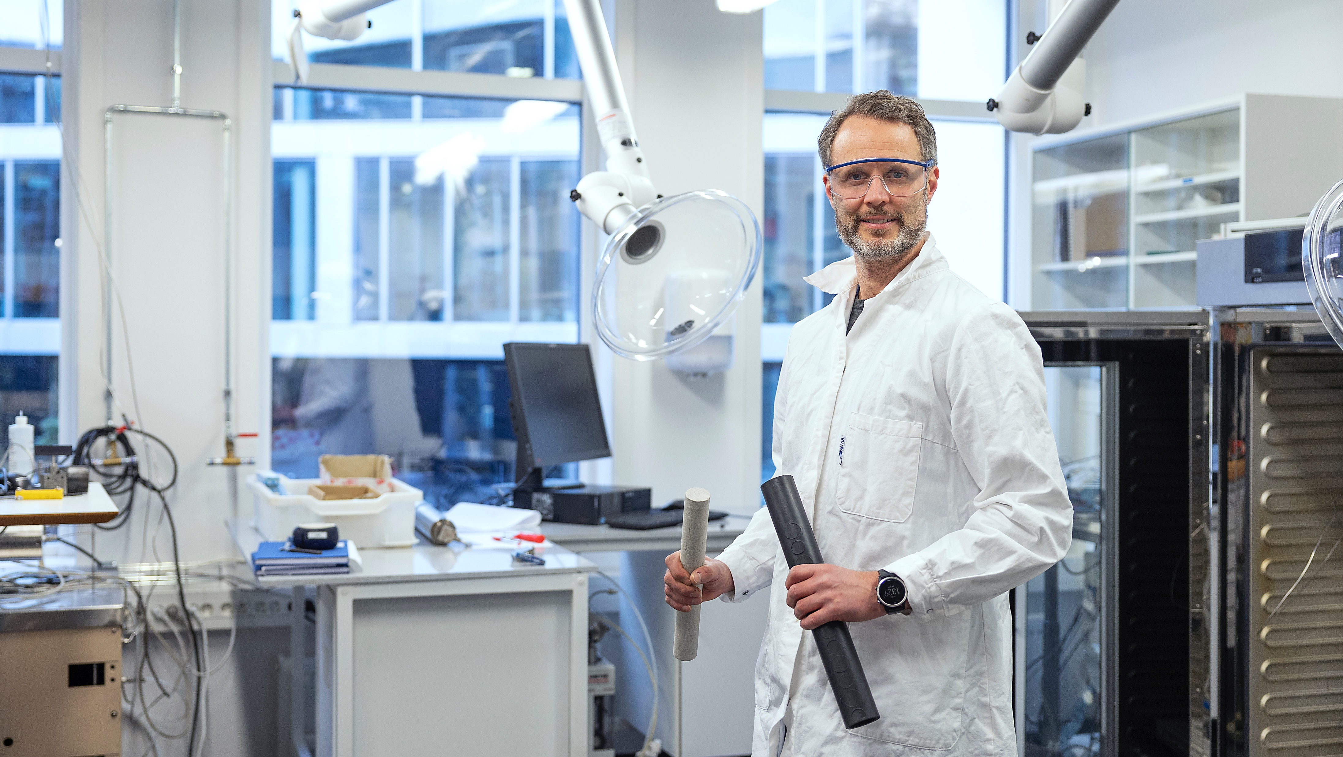
2
Fremtidens energi
Fremtidens energi må ikke bare lages, den må lagres
3
Klimautfordringer
Forskning og modellering rundt klimaendringer og klimarisiko.
Notes:
Fornybar energi er svaret, men fornybar energi som blant annet hydrogen, må ikke bare lages, men også lagres. Den forskningen har vi grepet fatt i. Vårt gamle oljelaboratorium er bygget om til hydrogenlab. Her bruker NORCE sin forskningsleder Ketil Djurhus sin årelange oppsamlede kompetanse fra petroleumsforskning til å sjekke ut mulighetene for lagring av hydrogen som igjen kan lages av vann, gass, vind eller sol.
Fra før vet vi at olje og gass er fanget i lommer med porøst berg. Denne kunnskapen er sentral når vi nå sjekker ut om det går an å lagre hydrogen i de gamle oljereservoarene ute på sokkelen. Og ikke bare det; Vi sikter også mot å lage ren hydrogen ut av naturgassen fra Nordsjøen- det uten at klimagassen CO2 noen gang kommer opp fra havbunnen. På bildet holder Ketil steinprøven fra Nordsjøen der det er 25% luftlommer-lommer der CO2- og hydrogen kan lagres.

Slide 13
Langtidsværvarselet som hjelper bonden med å sikre fôr til sauen
3
Klima- og
miljørisiko
Forskning og modellering rundt klimaendringer og klimarisiko.

Slide 14
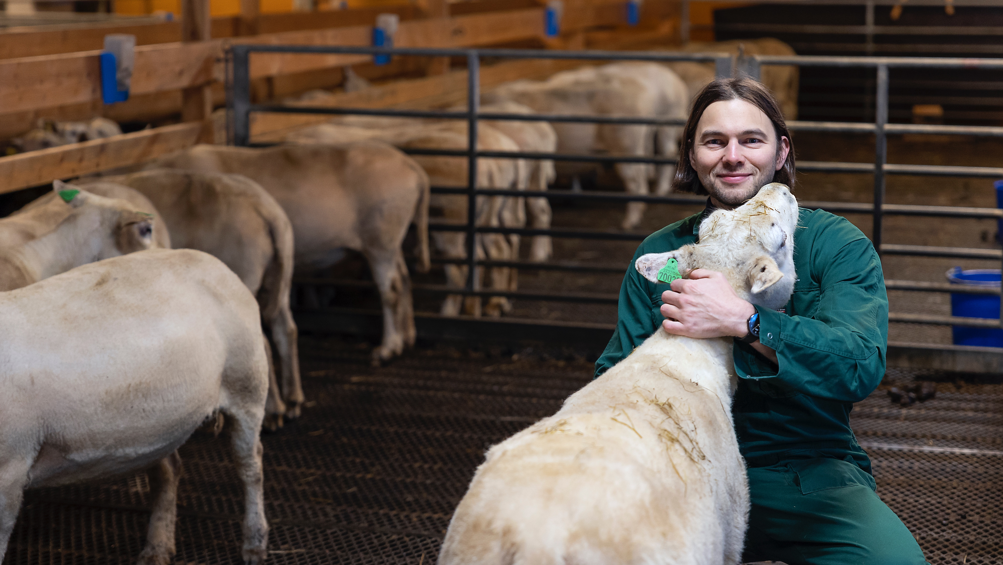
3
Klima- og miljørisiko
Langtidsværvarselet som hjelper bonden med å sikre fôr til sauen
4
Bærekraftig hav og kyst
Forskning på ressursene
i fjord og hav.
Notes:
klimavarsling.no – Prognoser fra Climate Futures
Sauene i fjøset på Stend Videregående skole i Bergen er av rasen norsk kvit sau. De får silofor og kraftfor om vinteren, men om sommeren kjøres de ut på landet og er prisgitt gode somre og god gressvekst.
Fortilgangen er et av fokusområdene som Manuel Hempel i NORCE sitt senter for forskningsdrevet innovasjon Climate Futures, ser på. Senteret bestående av sju forskningspartere og nær 30 brukerpartnere, hjelper klima- og værutsatte sektorer ved å bygge varsel ut fra fem varslingsmodeller, som hver gir 30 scenarier.
Manuel Hempel jobber i landbruksnoden. Han skal ta doktorgrad innen samfunnsgeografi og han undersøker hvordan klimavarsling fra 10 dager til 10 år frem i tid, kan gå inn i beslutningsprosessene og bidra til en reduksjon av klimarelaterte tap. Vi har her fokusgrupper med offentlig sektor, næringsbedriftene og bønder fra bla Tysnes, Hardanger, Trøndelag og Kongsvinger.

Slide 15
4
Slik gjør vi fisken mer matnyttig
Bærekraftig hav og kyst
Forskning på ressursene
i fjord og hav.

Slide 16
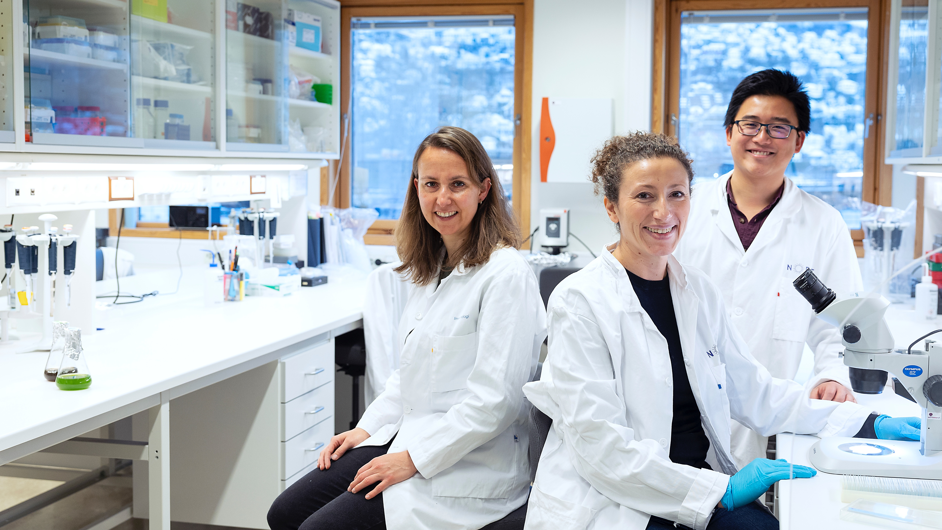
4
Bærekraftig hav og kyst
Slik gjør vi fisken mer matnyttig
Infrastruktur
NORCE bygger egne og har tilgang til en rekke infrastrukturer som omfatter ulike laber og testfasiliteter. Infrastrukturen er viktig for å utvikle ny kunnskap som imøtekommer samfunnets behov og bidrar til en bærekraftig omstilling.
Notes:
Historien
Fiskeakvakultur er essensielt for å gi sunn mat til den voksende verdensbefolkningen, men suksessen avhenger av vår evne til å finne mer bærekraftig oppdrettspraksiser og her skal EU-Horison-prosjektet iFishIENCi hjelpe til. Målet ved iFishIENCi er nemlig å utvikle og demonstrere banebrytende IoT / AI-baserte innovasjoner, samtidig som vi tar i betraktning fôringsverdikjeden som helhet. Vi bygger rett og slett mer effektive måter å overvåke fiskens helse og velferd, samt mer effektive måter å mate fisk på. Samtidig skal vi redusere presset på kilden til fiskefôringrediensene, som for eksempel landbruksavlinger og villfanget fisk som går til fiskemel og olje.
På bildet ser vi NORCE-forskerne Dorinde Kleinegris, Naouel Gharbi og I-Hao Chen.
iFishIENCi er finansiert av EU. 16 partnere deltar i et tverrfaglig samarbeid for å skape verdensomspennende forbedringer i fiskeoppdrett.
The Project - iFishienci

Slide 17
75%
doktorgrad
50
nasjonaliteter
750
ansatte
Infrastruktur
NORCE bygger egne og har tilgang til en rekke infrastrukturer som omfatter ulike laboratorier og testfasiliteter. Infrastrukturen er viktig for å utvikle ny kunnskap som imøtekommer samfunnets behov og bidrar til en bærekraftig omstilling.
Droner skal overvåke flyplassene og vi utvikler autonome sensorsystemer

Slide 18
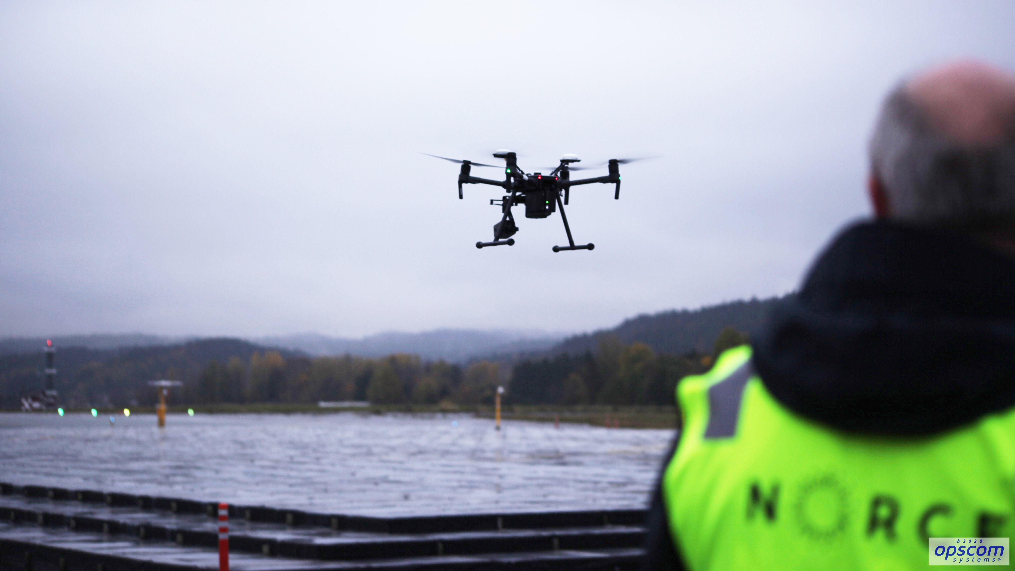
AirMour
Droner tar medisinsk nødhjelp til nye høyder
Droner skal overvåke flyplassene og vi utvikler autonome sensorsystemer
NORCE har verdens mest avanserte og realistiske boresimulatormiljø
Notes:
Hittil har ikke flygende droner vært velkomne inne på verken norske eller øvrige europeiske lufthavner. Dette prosjektet skaper forutsetningen for å endre på nettopp dette.
Prosjektet som undersøker autonome sensorsystemer, har som mål en mer effektiv flyplassdrift gjennom reduserte krav til manuell inspeksjon av sikkerhetskritiske områder og utstyr på flyplassen.
Et banebrytende 3-årig prosjekt som NORCE, Opscom Systems og AVINOR samarbeider om, integrerer inspeksjoner med droner og automatiske sensorsystemer, i den daglige driften av flyplasser.
Opscom Systems er administrativ leder og eier av prosjektet, mens NORCE er forskningspartner.
Prosjektet vil vise verdien av nye digitale løsninger - og allerede tenke på hvordan disse kan tas i bruk i ordinær flyplassdrift. Opscom Systems skal sammen med NORCE utvikle nye digitale løsninger som analyserer bildene og identifiserer feil eller mangler på objektet digitalt og georeferert i en database, og genererer arbeidsordre direkte inn i flyplassens drifts og sikkerhetsstyrings-system.

Slide 19
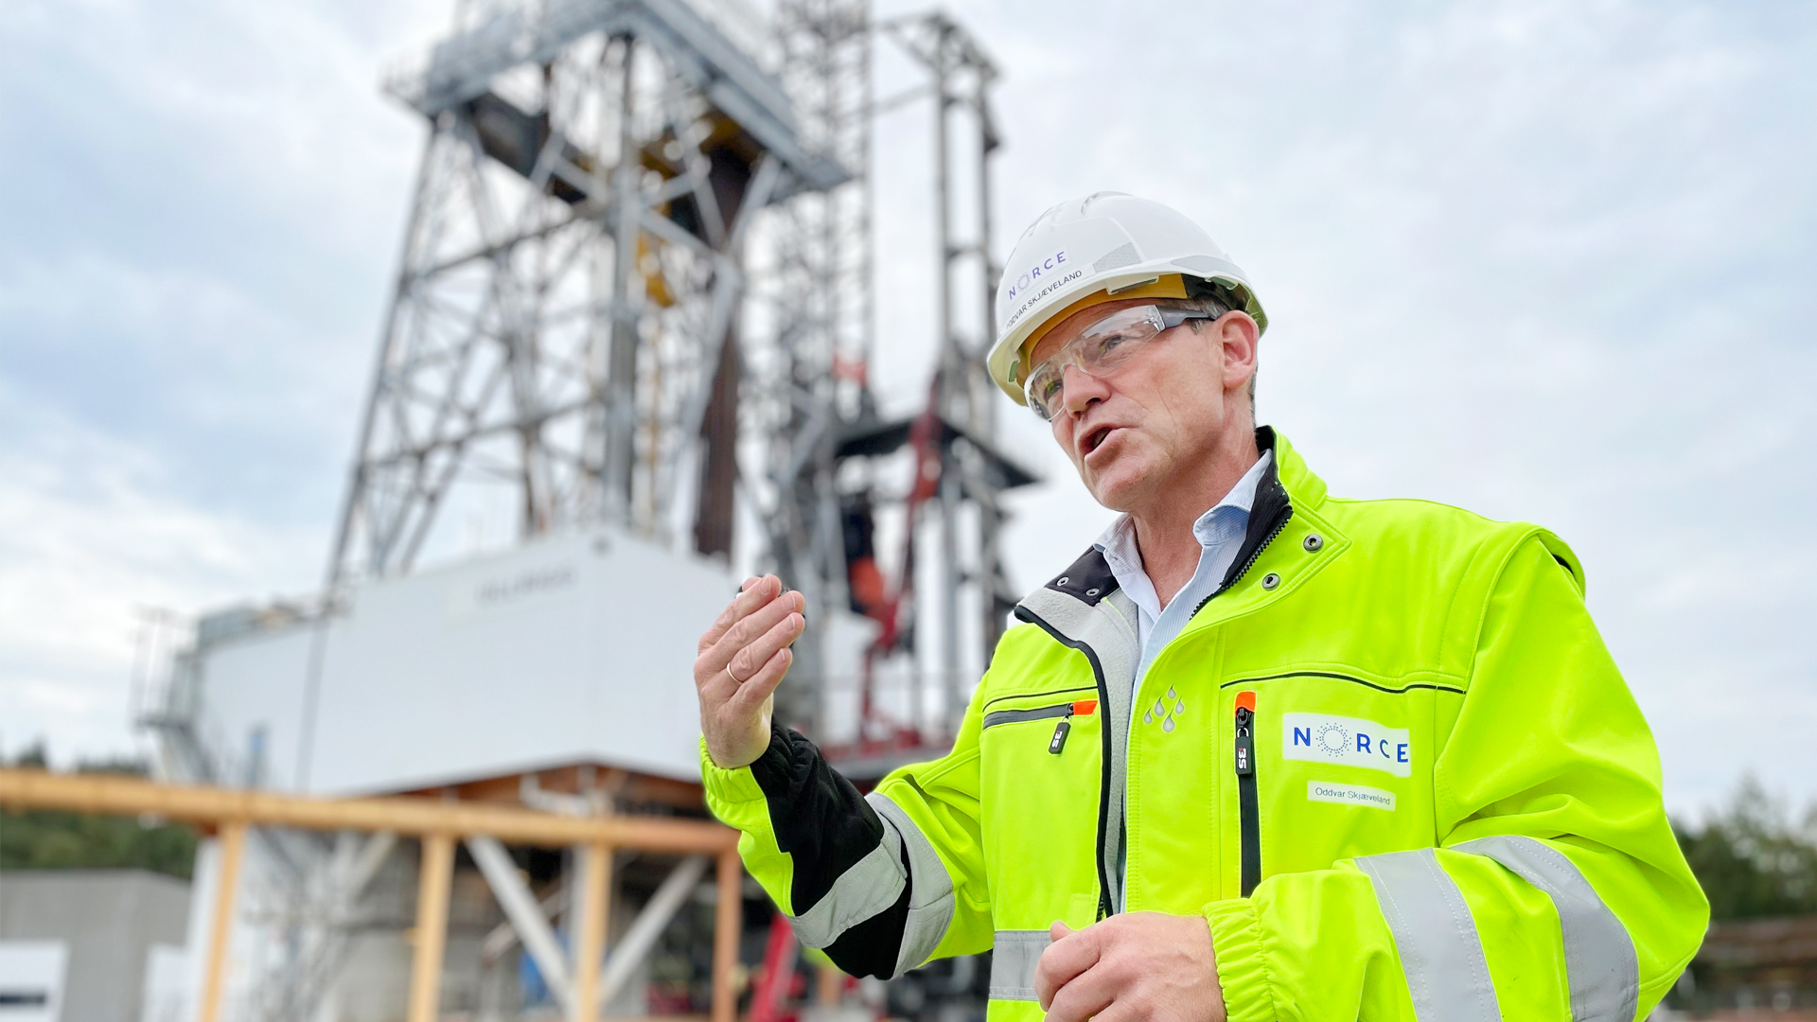






Droner skal overvåke flyplassene og vi utvikler autonome sensorsystemer
NORCE har verdens mest avanserte og realistiske boresimulatormiljø
Hvorfor samarbeide med NORCE
360-graders perspektiv
Uavhengig forskning
Høy kompetanse
Lang
erfaring
Egen infrastruktur
Notes:
NORCE har verdens mest avanserte og realistiske boresimulatormiljø
Den heter Ullrigg. Den befinner seg i Stavanger og er verdens mest avanserte fullskala testrigg som bidrar til utvikling og implementering av nye boreløsninger, og reduserer brønnkostnadene på norsk sokkel.
-Tenk deg at du du sitter på Ullrigg, et realistisk miljø med ordentlige bore maskiner. Boreutstyret vil så vidt være nede i brønnen, men du får en realistisk respons fra simulatoren som borer en virtuell brønn, uten at det nødvendigvis gjennomføres en faktisk boreoperasjon, sier sjefen for det hele i Ullrigg, Oddvar Skjæveland.
NORCE sin visjon med Ullrigg er å sikre et verdensledende testlaboratorium for boreteknologi. Ett sted hvor alle, både lokalt, nasjonalt og globalt skal få teste sine løsninger.
Det å teste nye løsninger offshore er både tidkrevende og dyrt. I Ullrigg kobler vi sammen testrigg med simulator. Dermed er det gevinster å hente ved å kunne utføre tester på land.
Målet er at ingeniører, forskere og brukere sammen skal kunne bruke plattformen til å utvikle, teste og kvalifisere ny teknologi. Det eliminerer ikke behovet for testing offshore. Men du kan bruke systemet til å teste i tidligfase, prøve og feile, og luke ut problemer. Dette er ideelt til å demonstrere ny teknologi og gjøre den mest mulig klar, slik at tiden offshore blir mest mulig vellykket.
Ullrigg ble startet opp i 1982 – i norsk oljenærings barndom- som en testarena for bore- og brønnteknologi for en bransje med betydelig behov fra næringens nye aktører.
Ved at man har kombinert det fysiske maskineriet i Ullrigg med en virtuell respons fra en simulator, er det utvikle den mest avanserte og realistiske boresimulatoren i verden.
Boreriggen har tilgang til åtte brønner boret ned i bakken på Ullandhaug.
Ullrigg blir etter behov koblet sammen med en simulator, Open Lab, som samlet tilbyr et unikt testsenter for ny teknologi, nye metoder og nye produkter. Dette er den mest avanserte og realistiske boresimulatoren i verden.
Dette er en høyteknologisk arena der man kobler sammen og kombinerer bruken av virkelige, fysiske maskiner og en virtuell respons. Det er unikt i bore- og brønnsammenheng.
Simuleringsmiljøet OpenLab Drilling (simulator) på Ullandhaug ved Ullrigg som ble ferdigstilt med støtte fra Forskningsrådet, er en av bitene. Infrastrukturen er basert på beregningsmodeller for simulering av realistiske data fra boreoperasjoner og er gjort lett tilgjengelig på internett. I OpenLab kan simuleringene gjøres både i et internett-grensesnitt, og i en fysisk simulator hos NORCE og fra Ullrigg.
Infrastrukturen Ullrigg er også framhevet som viktig infrastruktur i OG21 og Forskningsråds-programmet DEMO2000 i 2016 fra Rystad Energy.
«Som det ledende, nasjonale forskningslaboratoriet innenfor boring- og brønnteknologi, spiller Ullrigg en viktig rolle i arbeidet med å øke utvinningen på norsk sokkel», sier Rystad-rapporten.
« Dette skal de gjøre gjennom bedre brønnkonstruksjon, nye boreteknikker, raskere, sikrere og billigere operasjoner, bedre tilpasning av teknologi og utstyr til robuste forhold og nye løsninger for å øke utvinningsgraden.
Selv om vi forventer at norsk sokkel vil ha flere tiår igjen med produksjon, må nedstenging av eldre produksjonsbrønner også planlegges. Nye metoder for brønnplugging, som ikke krever store installasjoner, vil kunne spare den norske stat for betydelige utgifter. Dette vil samtidig legge forholdene til rette for norsk leverandørindustri i et internasjonalt marked. Testanlegget Ullrigg blir nå utvidet med infrastruktur for å forske på, og utvikle, teknologi for nedstengning og forlating av brønner i det nye Norwegian P&A Laboratories.»

Slide 20
NORCE har verdens mest avanserte og realistiske boresimulatormiljø
Hvorfor samarbeide med NORCE
Takk for oss.
Danke
Merci.
Gracias.
Obrigado.
360-graders perspektiv
Uavhengig forskning
Høy kompetanse
Lang
erfaring
Egen infrastruktur
norceresearch.no
@NORCEresearch
Notes:
Samfunnet står foran store utfordringer.
Som uavhengig forskningsinstitusjon med et 360-graders perspektiv, kan NORCE, som en bredderådgiver, gi deg svarene du trenger for å ta kloke og bærekraftige valg for fremtiden.

Slide 21
Takk for oss.
Danke
Merci.
Gracias.
Obrigado.
norceresearch.no
@NORCEresearch

